Slide 1
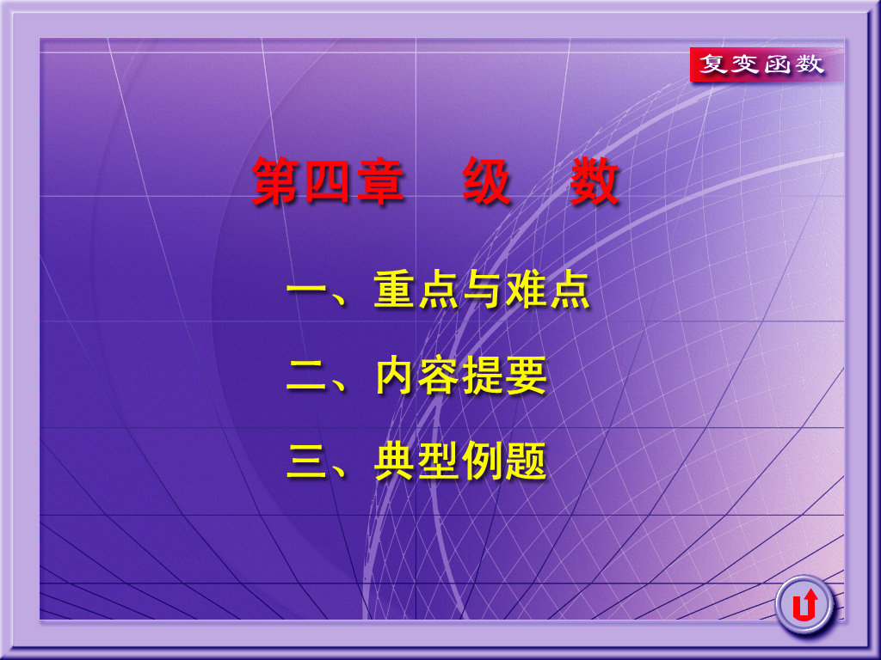

Slide 2

一、重点与难点
重点：
函数展开成泰勒级数与洛朗级数
难点：
函数展开成洛朗级数

Slide 3


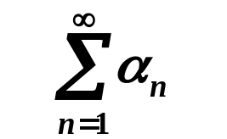


二、内容提要
复数项级数
复数列
收敛半径的计算
函数项级数
收敛半径R
幂级数
收敛条件
运算与性质
充
要
条
件
必
要
条
件
绝
对
收
敛
条
件
收
敛
泰勒级数
洛朗级数
复 变 函 数

Slide 4

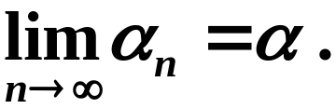
1.复数列
记作

Slide 5
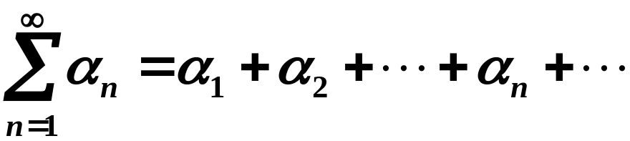


2.复数项级数
1) 定义
表达式
称为复数项无穷级数.
部分和
其最前面 项的和
称为级数的部分和.

Slide 6




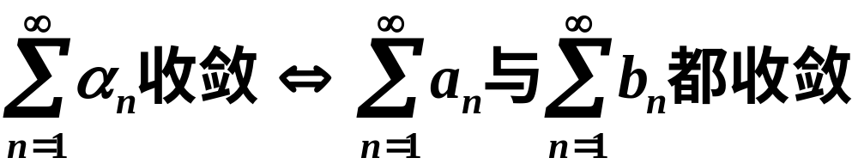
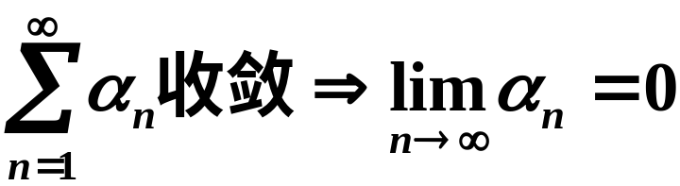
2) 复级数的收敛与发散
充要条件
必要条件

Slide 7
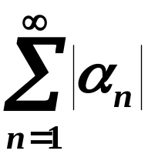
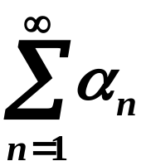
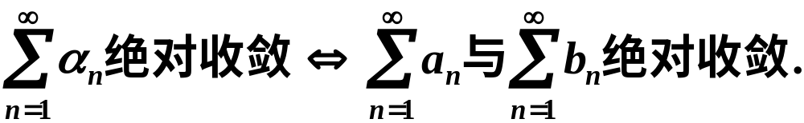
非绝对收敛的收敛级数称为条件收敛级数.
3)复级数的绝对收敛与条件收敛
如果 收敛, 那末称级数 为绝对收敛.
绝对收敛 条件收敛

Slide 8
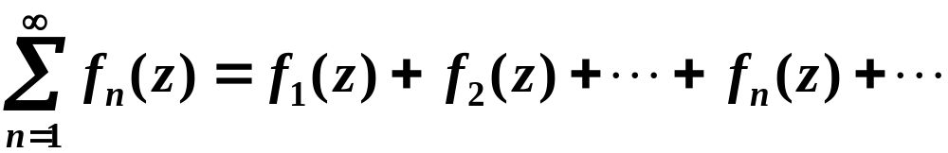
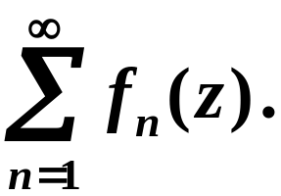
3.复变函数项级数
其中各项在区域 D内有定义.表达式
称为复变函数项级数, 记作
级数最前面
项的和
称为这级数的部分和.

Slide 9
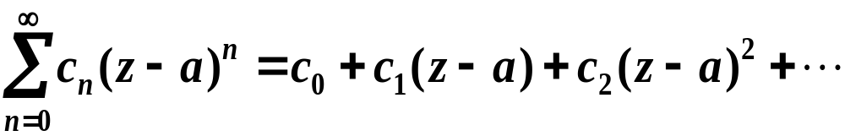
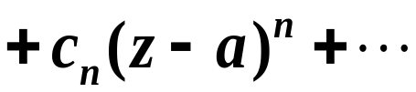

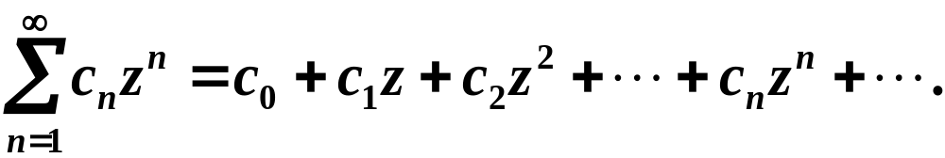
4. 幂级数
1) 在复变函数项级数中, 形如
的级数称为幂级数.

Slide 10
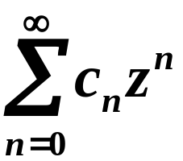





2)收敛定理
----阿贝尔Abel定理
如果级数
在
收敛,
那末对
满足
的
级数必绝对收敛,
如果
在
级数发散, 那末对满足
的
级数必发散.

Slide 11

此时, 级数在复平面内除原点外处处发散.
3)收敛圆与收敛半径
对于一个幂级数, 其收敛半径的情况有三种:
对所有的正实数都收敛.即级数在复平面内处
处收敛.
(2) 对所有的正实数除
外都发散.
(3) 既存在使级数发散的正实数, 也存在使级数收
敛的正实数.

Slide 12






收敛圆
收敛半径
.
.
注意
在收敛圆周上是收敛还是发散, 不能作出
一般的结论, 要对具体级数进行具体分析.

Slide 13
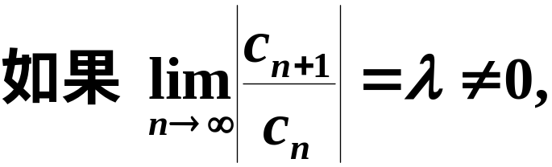
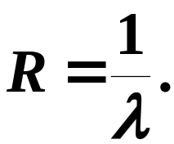
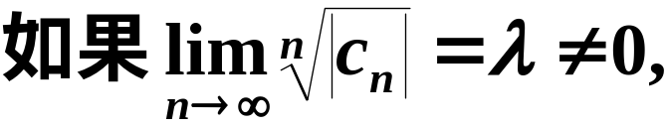
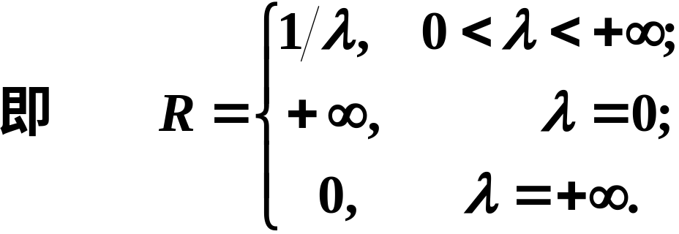
4)收敛半径的求法
方法1: 比值法
那末收敛半径
方法2: 根值法
那末收敛半径

Slide 14
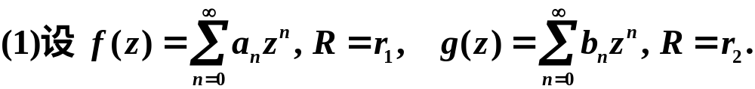
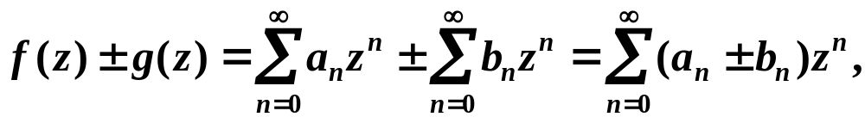
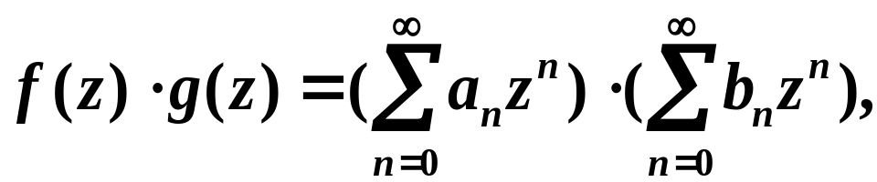

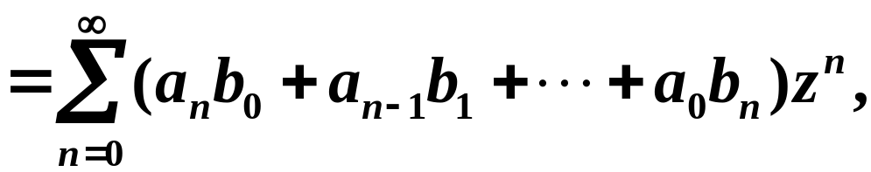

5)幂级数的运算与性质

Slide 15
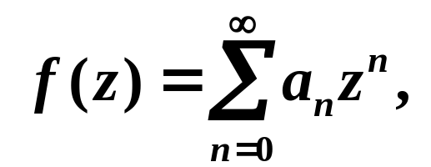



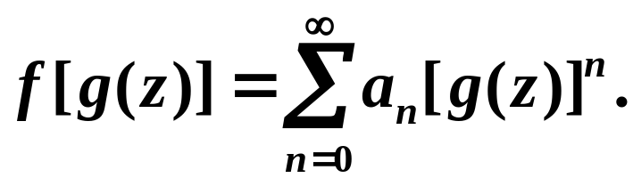
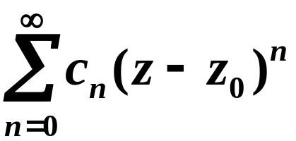

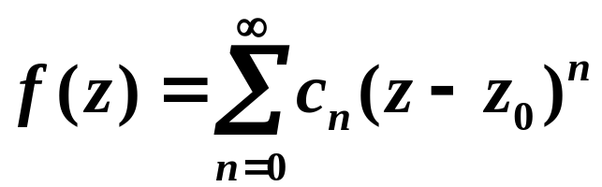


(2)幂级数的代换(复合)运算
如果当
时,
又设在
内
解析且满足
那末当
时,
复变幂级数在收敛圆内的解析性
设幂级数
的收敛半径
为
那末
(1)
它的和函数
即
是收敛圆
内的解析函数 .

Slide 16

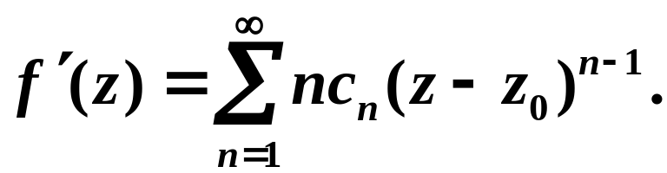
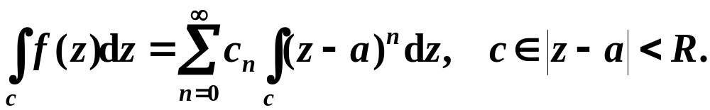
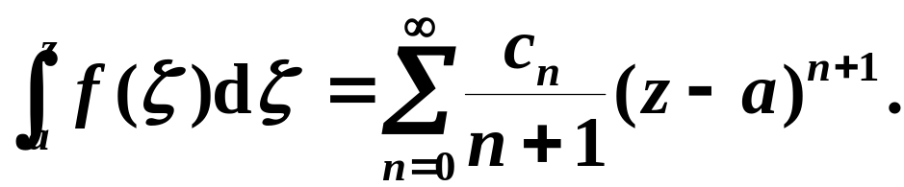
(2)
在收敛圆
内的导数可将其幂
级数逐项求导得到, 即
(3)
在收敛圆内可以逐项积分, 即
或

Slide 17



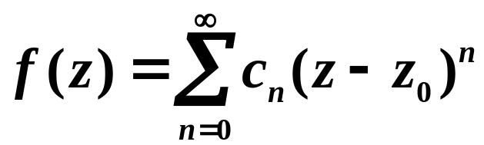

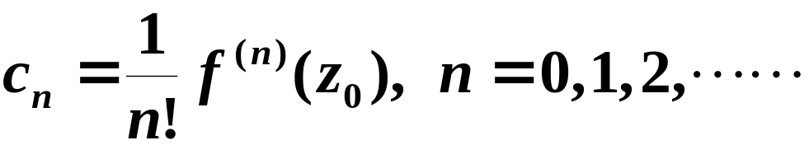
5. 泰勒级数
1)定理
设
在区域
内解析,
为
内的一
点,
为
到
的边界上各点的最短距离, 那末
当
时,
成立,
泰勒级数
其中

Slide 18
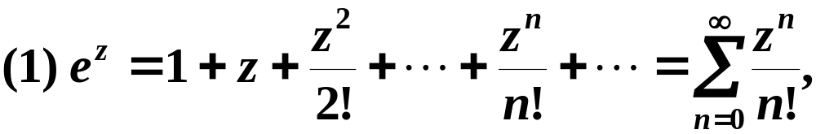

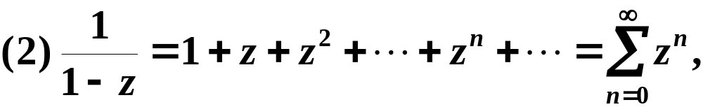

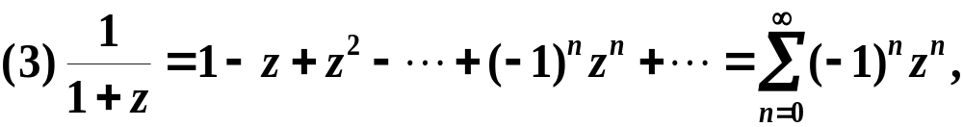
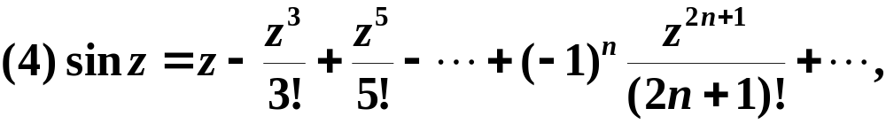
2)常见函数的泰勒展开式

Slide 19
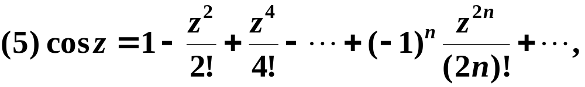
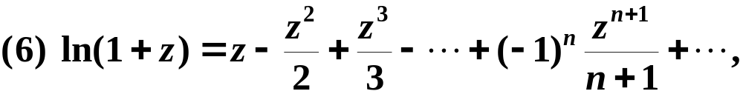
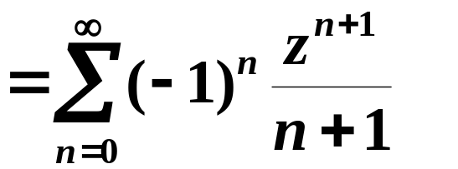
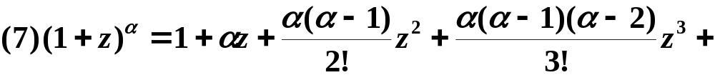
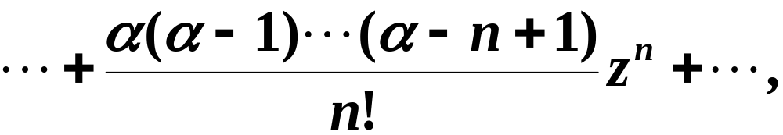

Slide 20

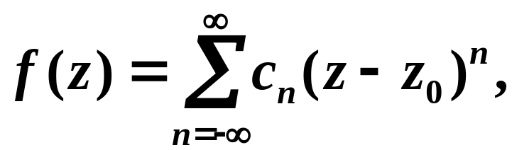
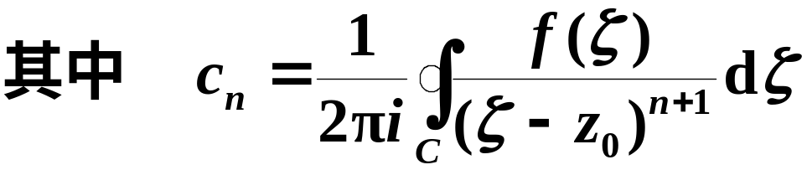

6. 洛朗级数
1)
定理
为洛朗系数.
C为圆环域内绕 的任一正向简单闭曲线.

Slide 21
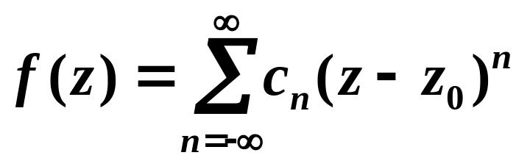
在圆环域内的洛朗(Laurent)级数.
函数
在圆环域内的洛朗展开式
某一圆环域内的解析函数展开为含有正、负幂项的级数是唯一的, 这就是 f (z) 的洛朗级数.

Slide 22
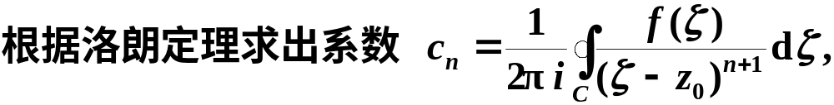
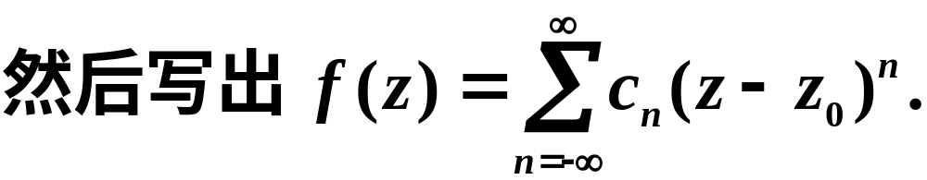
2)将函数展为洛朗级数的方法
(1) 直接展开法
(2) 间接展开法
根据正、负幂项组成的的级数的唯一性, 可
用代数运算、代换、求导和积分等方法去展开 .

Slide 23
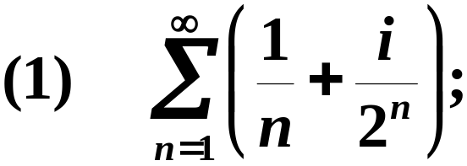
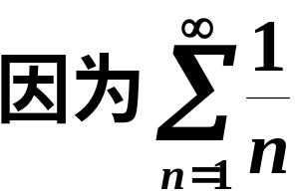
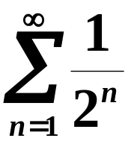

三、典型例题
例1 判别级数的敛散性.
解
发散，
收敛，

Slide 24
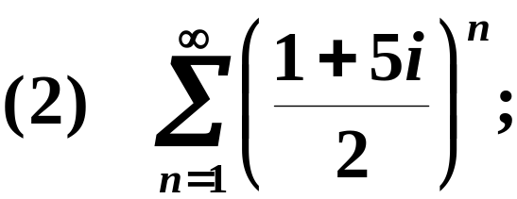



三、典型例题
例1 判别级数的敛散性.
解

Slide 25





三、典型例题
例1 判别级数的敛散性.
解
收敛
收敛

Slide 26






三、典型例题
例1 判别级数的敛散性.
解
由正项级数的比值判别法知
绝对收敛.

Slide 27













例2 求下列幂级数的收敛半径
解

Slide 28





Slide 29










解析函数展为幂级数的方法
例3 展开函数 成 的幂级数到 项.
解
利用定义来求.
由此得
所以

Slide 30






例4 求 在 的泰勒展式.
分析：采用间接法即利用已知的展开式来求.
解

Slide 31





由于

Slide 32



例5
分析：利用级数的乘除运算较为简单.
解
故乘积也绝对收敛.

Slide 33



例6
解 利用待定系数法
设
又
由泰勒展式的唯一性,
又
所以

Slide 34






比较两端系数得

Slide 35






例7
分析：利用逐项求导、逐项积分法.
解
所以

Slide 36





例8
解 利用微分方程法
对上式求导得

Slide 37




由此可得
故

Slide 38







例9
分析:利用部分分式与几何级数结合法. 即把函数
分成部分分式后, 应用等比级数求和公式.
解

Slide 39




两端求导得
故

Slide 40





Slide 41






例10
解

Slide 42







例11
解
有

Slide 43







Slide 44



同一级数在不同圆环域内的洛朗级数展开式是不同的.

Slide 45





例12
解

Slide 46






放映结束，按Esc退出.

